Slide 1
МАСТЕР-КЛАСС
«ОТ СЛОВА К ДИАЛОГУ»
Подготовил:
учитель-логопед высшей квалиф.кат.
А.Е. Калюжная

Slide 2
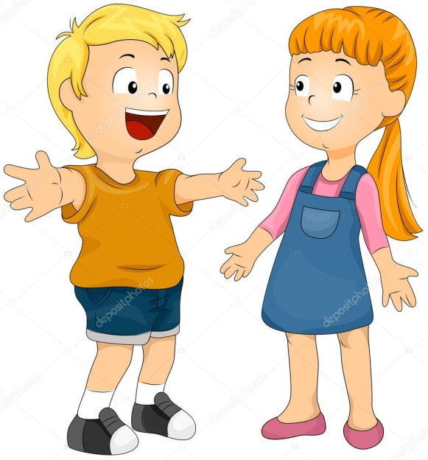
Актуальность темы
Овладение связной диалогической речью – одна из основных задач речевого развития дошкольников. Ее успешное решение зависит от многих условий: речевой среды, социального окружения, семейного благополучия, индивидуальных особенностей личности, познавательной активности и возможностей мыслительной деятельности ребенка.

Slide 3
Что такое диалог?
Диалогическая речь — первичная по происхождению форма речи. Имея ярко выраженную социальную направленность, она служит потребностям непосредственного живого общения.
Диалог, как форма речи, состоит из реплик (отдельных высказываний).
Диалог осуществляется в виде сменяющих друг друга обращений, вопросов и ответов или в виде разговора двух или нескольких участников речевого общения.
Диалог опирается на общность восприятия собеседников, общность ситуации, знание того, о чём идёт речь.

Slide 4
Что такое диалог?
В диалоге, наряду с языковыми средствами звучащей речи, большую роль играют и невербальные компоненты - жест, мимика, а также средства интонационной выразительности.
Структура диалога допускает грамматическую неполноту, опускание отдельных элементов грамматически развёрнутого высказывания, наличие повтора лексических элементов в смежных репликах, употребление стереотипических конструкций разговорного стиля (речевые штампы).

Slide 5
Обучающие задачи:
- обогащение речевого опыта детей различными видами диалогических реплик;
- обучение пониманию разнообразных инициативных обращений (сообщения, вопрос, побуждения) и правильном реагированию на них;
- вступление в речевое общение с использованием простых форм диалога: вопросы – ответы;
- развитие умения использовать соответствующие интонации, жесты и мимику.

Slide 6
Формы и методы обучения
Обучение диалогической речи традиционно протекает в форме беседы. В ее ходе происходит практическое усвоение вопросно-ответной формы, которая включает овладение простыми синтаксическими моделями фраз, формирование умения соотносить содержание фразы с предметом и темой высказывания.
Умение вести диалог мы формируем при обсуждении художественного произведения, при обучении пересказу, при составлении рассказа по словесному плану, по картине и по серии сюжетных картин.
Возможно организовать продуктивный диалог на разные темы («Как прошел выходной день?», «Что понравилось в театральном представлении?» и т.д.)

Slide 7
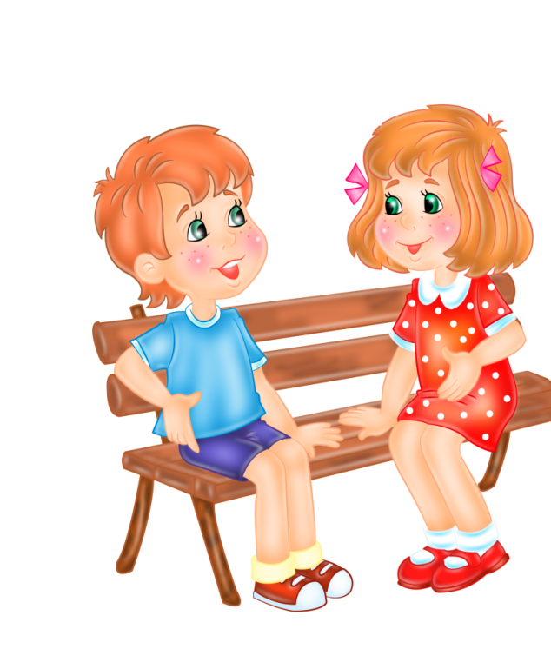
Формы и методы обучения
Часто дети не могут вести диалог по причине недостаточного лексического запаса или несформированности грамматического строя предложения. Для детей, посещающих группы компенсирующей направленности, для решения задач развития диалогической речи целесообразно использовать игровые методы.
1. Словесные игры:
- «Продолжи разговор»
- «Волшебный мешочек»
- «Угадай, кто я»
- «Закрытая картина»
- «Составление и отгадывание загадок»

Slide 8

Формы и методы обучения
2. Подвижные игры (с речевым сопровождением)
- "Остановимся – познакомимся"
- "Маляр и краски"
- "Рыбак и и рыбки"
- "Хитрая лиса"
- "Гуси, гуси ..."
- "Мыши и кошка"

Slide 9
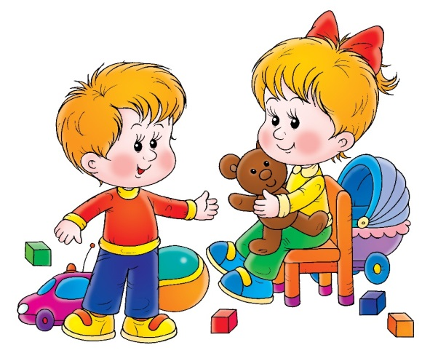
Формы и методы обучения
3. Сюжетно-ролевые игры.
Чтобы игра возникла, проводим предварительную работу, ставим перед детьми проблемную ситуацию. Например, просим представить, что семья собирается отмечать чей-то день рождения:
- Как должны вести себя хозяева по отношению к гостям?
- Как нужно подготовиться к приёму гостей?
- Когда придут гости, как мы их встретим, чем займём?
- Как можно развлечь гостей после чаепития?

Slide 10

Формы и методы обучения
4. Инсценировки и драматизации
- пальчиковые игры
- различные виды театров (пальчиковый, теневой, театр с ширмой)
- чтение стихов-диалогов
- драматизация стихов, сказок

Slide 11
ИТОГ
Взрослым (воспитателям и родителям) следует помнить, что:
- овладение диалогической речью — необходимое условием полноценного социального развития ребенка. Развитый диалог позволяет ребенку легко входить в контакт со взрослыми и со сверстниками.
- дети могут достигнуть больших успехов в развитии диалогической речи в условиях социального благополучия, которое подразумевает, что окружающие их взрослые (в первую очередь семья) относятся к ним с чувством любви и уважения, а также когда взрослые считаются с ребенком, прислушиваясь к его мнению, интересам, потребностям, когда взрослые не только говорят сами, но и умеют слушать своего ребенка, занимая позицию тактичного собеседника.

